Slide 1
INFINIDATA
AL DÍA
Pagos de administración con Open Payments e Interledger
FECHA:
17 Octubre 2026
CIUDAD:
BELLO – MEDELLÍN (VALLE DE ABURRÁ)
Notes:
Somos Infinidata y presentamos Al Día: pagos de administración con Open Payments e Interledger.

Slide 2
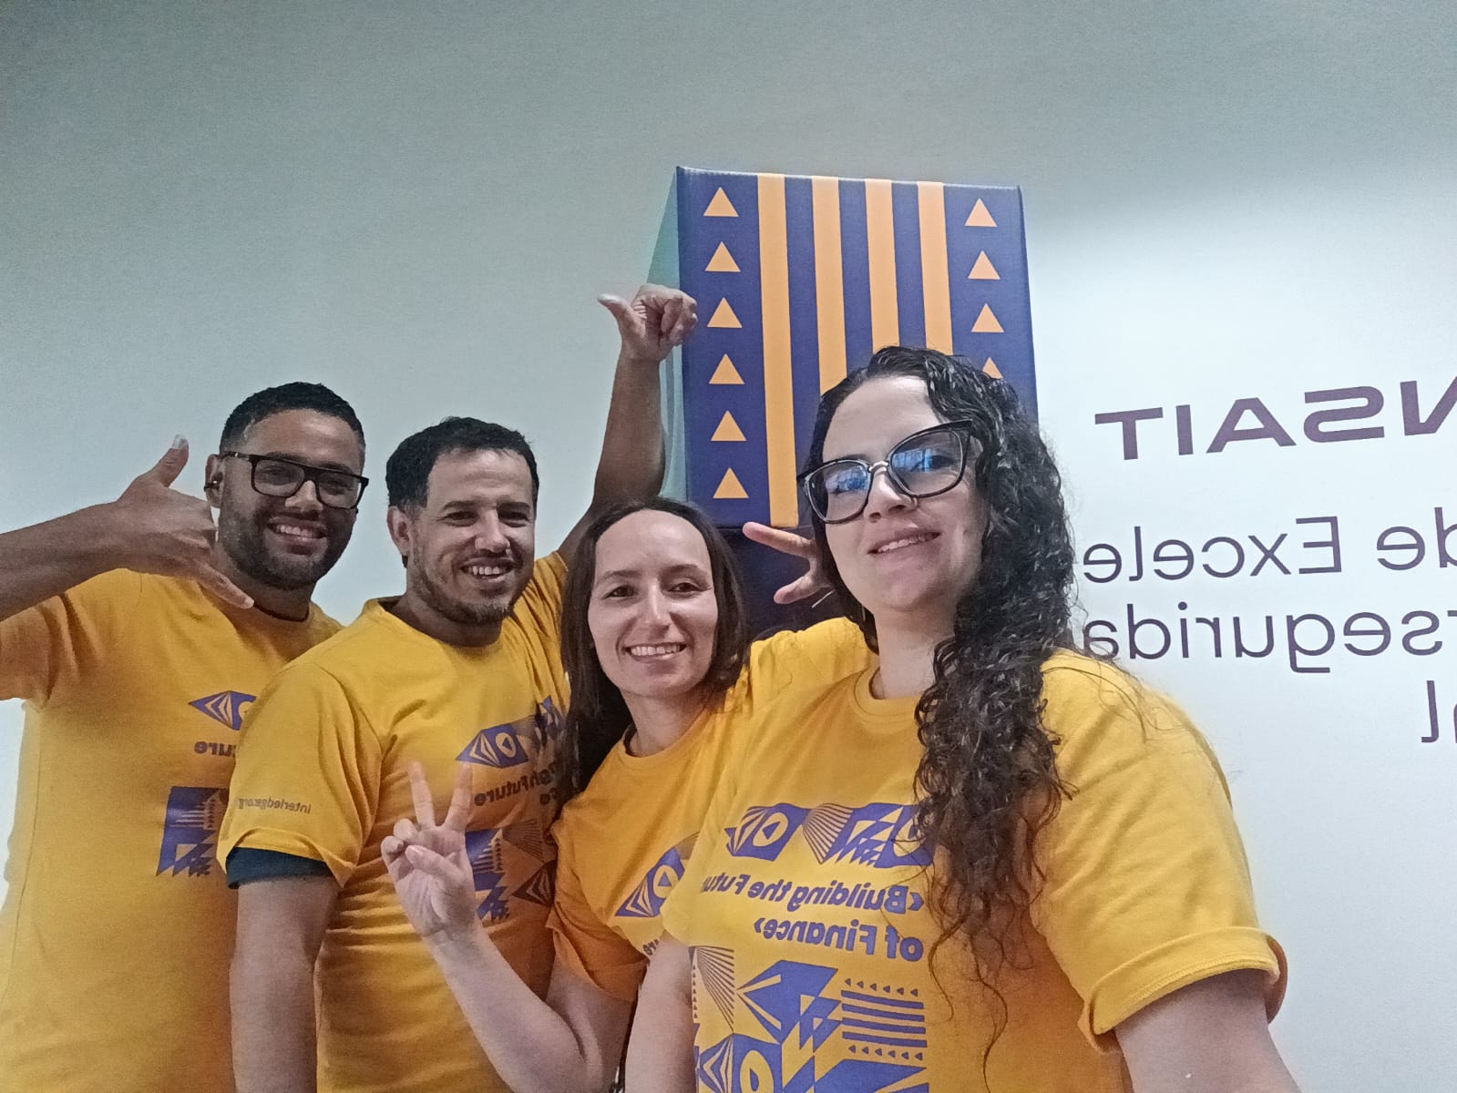
INTRODUCCIÓN DEL EQUIPO
Equipo Infinidata · Bello y Medellín
Ana Lucia Monsalve Arboleda
Maria Luz Aide Castaño Murillo
Diego Alejandro Mesa Vásquez
Duver Mesa Vásquez
Notes:
Presentar a cada integrante en una frase.

Slide 3
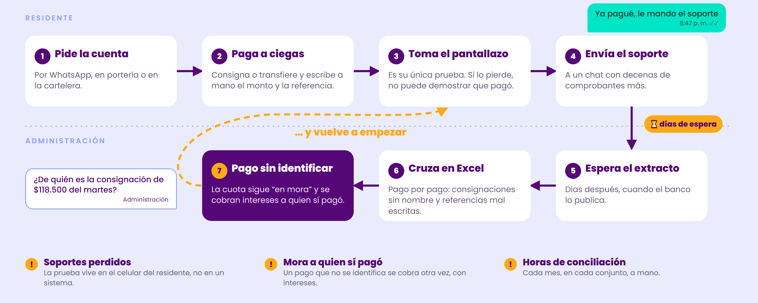
ASÍ SE PAGA LA ADMINISTRACIÓN HOY
Para quienes concilian pagos cada mes, esto es un dolor de cabeza
Notes:
Recorrer el ciclo actual: siete pasos, dos personas y ninguna confirmación inmediata. El bucle naranja es el problema: el pago que no aparece.

Slide 4
PLANTEAMIENTO DEL PROBLEMA
Pagar la administración es fácil. Demostrar que pagaste, no
61,7 %
!
El residente paga a ciegas
Escribe a mano monto y referencia, y guarda un pantallazo como única prueba.
de los hogares urbanos de Medellín vive en propiedad horizontal y paga una cuota de administración cada mes.
El administrador concilia a mano
Espera el extracto del banco y cruza pago por pago en Excel.
!
Fedelonjas, junio de 2026
Hoy, pagar la administración termina en un pantallazo por WhatsApp y una conciliación manual que puede dejar en mora a quien ya pagó.
!
El error lo paga quien sí pagó
Un pago sin identificar deja la cuota en mora y genera intereses.
!
VIS y VIP, los más golpeados
No pueden pagar convenios de recaudo ni software de conciliación.
Notes:
El 61,7 % de los hogares de Medellín vive en propiedad horizontal. El dolor es el mismo para residente y administrador, y pega más fuerte en VIS y VIP.

Slide 5
Pagaste a tiempo. Pero para tu conjunto, sigues debiendo.
Notes:
Pausa. Dejar que la frase haga efecto.

Slide 6
EL USUARIO
Dos personas, un mismo pago
QUIÉN PAGA
Propietario o residente
HOY
Paga, manda un pantallazo y espera que alguien confirme. Si el pago se pierde, queda en mora.
CON AL DÍA
Escanea un QR, autoriza en su billetera y recibe la confirmación al instante.
QUIÉN COBRA
Administrador del conjunto
HOY
Recibe soportes por WhatsApp y concilia contra el extracto días después.
CON AL DÍA
Ve cada pago identificado por torre, apartamento y mes en un panel en vivo.
Foco del piloto: conjuntos VIS y VIP del Valle de Aburrá sin presupuesto para convenios de recaudo.
Notes:
Dos usuarios, un mismo pago. El piloto se enfoca en conjuntos VIS y VIP.

Slide 7
Con Al Día, el propietario paga y el administrador lo ve al instante. Los dos quedan al día.
Notes:
Esta es la promesa de Al Día.

Slide 8
LA SOLUCIÓN
Con Open Payments e Interledger, pagar y conciliar ocurren en el mismo clic
Al Día es una web sencilla: el propietario escribe torre y apartamento, elige la cuota y paga con un QR desde su billetera. El administrador ve el pago confirmado en su panel, sin buscar soportes.
1
2
3
4
Consulta
Torre y apartamento muestran las cuotas pendientes y en mora.
Cobro con QR
Cada cuota es un pago entrante con monto exacto.
Autoriza
El propietario aprueba en su propia billetera, con un límite de monto.
Confirmado
Interledger liquida entre billeteras y los dos ven el pago al instante.
AL DÍA
OPEN PAYMENTS · INCOMING PAYMENT
OPEN PAYMENTS · GRANT INTERACTIVO
INTERLEDGER
✓
Sin convenio bancario
✓
Sin comisión por pago
✓
Sin conciliación manual
Notes:
Cuatro pasos: consulta, QR, autorización en la billetera y confirmación. Sin convenio, sin comisión, sin conciliación manual.

Slide 9
CÓMO USAMOS OPEN PAYMENTS
Al Día mueve información. Los bancos mueven el dinero
Leer las billeteras
walletAddress.get
Cotizar el débito exacto
quote.create
Al Día
solo información firmada
1
5
Permiso para cobrar
grant: incoming-payment
El propietario autoriza
grant interactivo
cobro · cotización · consentimiento · estado
2
6
Billetera del propietario
Billetera del conjunto
3
Crear el cobro de la cuota
incomingPayment.create
7
Volver a Al Día
grant.continue
Interledger nuestra autopista
4
Permiso para cotizar
grant: quote
8
Pago ejecutado
outgoingPayment.create
Al Día nunca recibe ni guarda fondos. La liquidación ocurre entre los proveedores de las dos billeteras.
Notes:
Los 8 pasos del flujo de Open Payments dentro de Al Día. Recalcar: Al Día solo intercambia información; el dinero lo liquidan los proveedores de las billeteras por Interledger.

Slide 10
POR QUÉ IMPORTA
Una buena solucion es aquella que beneficia al ecosistema. Gana - Gana
≈ 12.600
$762 mil M
$0
copropiedades residenciales en el Valle de Aburrá (estimación del equipo)
COP al año en cuotas de estratos 1 a 3 (estimación del equipo)
de comisión por pago. Plan gratis para conjuntos de hasta 24 unidades
Inclusión
Conjuntos VIS y VIP cobran sin convenios, facturadoras ni software. Solo una billetera y un QR.
Innovación
Pagar y conciliar son el mismo evento: cada cuota es un pago entrante con su propia referencia.
Impacto
Piloto en el Valle de Aburrá, luego otras ciudades y otros cobros: colegios, juntas, acueductos comunitarios.
Comunidad
Código abierto y un problema que casi todos en esta sala han vivido.
Notes:
Cómo encaja en Inclusión, Innovación, Impacto y Comunidad. Las cifras del mercado son estimaciones del equipo.

Slide 11

DEMO
EN VIVO
Escanea y paga una cuota de prueba
Notes:
Mostrar la demo: consulta de cuota, QR, autorización en la billetera de prueba y confirmación en el panel del administrador.

Slide 12
Un conjunto VIS no debería pagar más por cobrar su administración que lo que paga por cuidarla.
Notes:
Cierre con la frase y la invitación a probar Al Día.

Slide 13
Equipo Infinidata · Al Día
Notes:
Gracias.

